Slide 1


GALDERAK ETA ERANTZUNAK
ERRETZEN HASI AURRETIK
GOGOETA EGITEKO
KERIK GABEKO GAZTEAK PROGRAMAN PARTE HARTZEN DUTEN IRAKASLEEI LAGUNTZEKO
MATERIAL DIDAKTIKOA
DBHko Lehen Zikloa

Slide 2

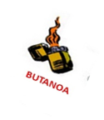

A. Artsenikoa
B. Amoniakoa
C. Butanoa
D. Bat ere ez
E. Guztiak

Slide 3
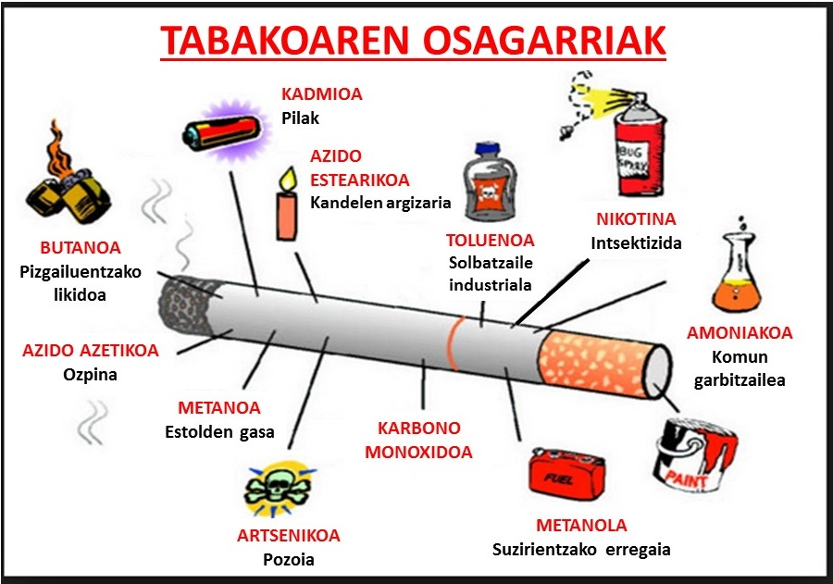
Erantzuna: E

Slide 4
Material osagarria:
American Lung Association
http://www.lung.org/stop-smoking/smoking-facts/whats-in-a-cigarette.html

Slide 5
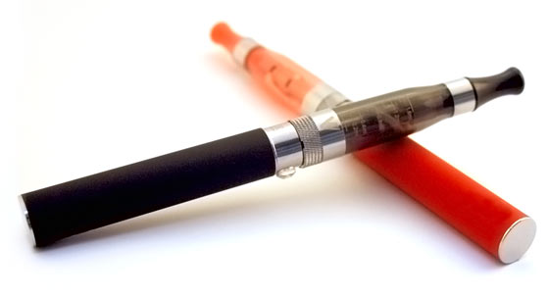
2.-Zigarro elektronikoari buruzko adierazpenak: (erantzun bat baino gehiago eman dezakezu)
A. Ur-lurruna da.
B. Begietan eta arnasbideetan narritadura sortzen du.
C. Substantzia toxikoak dauzka; horietako batzuk kartzinogenoak .
D. Zigarro klasikoak adina nikotina eduki dezake.

Slide 6
Erantzuna: B, C eta D
Material osagarria:
Zigarreta elektronikoak: diruditen bezain kaltegabeak?:
http://www.consumer.es/web/es/salud/prevencion/2014/03/24/219567.php

Slide 7
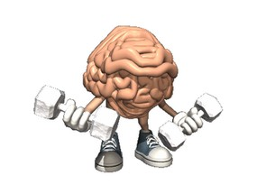
3.- Zer areagotzen da zigarroa erretzen dugunean?
A. Sexu-erakargarritasuna.
B. Adimen-errendimendua.
C. Autoestimua.
D. Antsietatea.

Slide 8
Erantzuna: D.
Material osagarria:
http://www.objetivobienestar.com/bienestar/bienestar-del-entorno/-sabias-que-los-fumadores-ligan-menos-4017.html

Slide 9
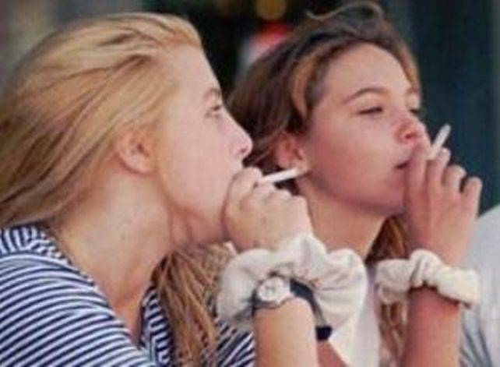
4.-Tabakoaren kontsumoari eta emakumeei buruzko ondorengo adierazpen hauetako bat gezurra izan daiteke. Zein?
Tabakoa bereziki kaltegarria da emakumearen osasunera.
Erretzen duten emakumeek emalezintasuna eta bat-bateko abortuak izateko arriskua areagotzen dute.
Tabakoaren industriak emakumeak erakartzeko trikimailuak erabiltzen ditu: marka bereziak, koloretako bilgarriak eta edertasunari eta independentziari buruzko publizitatea.
Erretzaileak ahozko antisorgailuak hartzen baditu, handitu egiten du bihotzeko gaitzak izateko arriskua.
Erretzeak ederrago egiten du emakumea.

Slide 10


Erantzuna: E

Slide 11
Material osagarria:
https://www.who.int/bulletin/volumes/88/8/10-080747/es/
https://www.infodrogas.org/tabaco-y-mujer
http://revista.consumer.es/web/eu/20021001/salud/52193.php

Slide 12
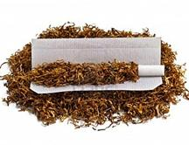
A. Biltzeko tabakoa erretzen dugunean, zupada gehiago eta sakonagoak ematen ditugu.
B. Karbono monoxido gehiago kontzentratzen da airean tabako klasikoa erretzen dugunean baino.
C. Naturalagoa da eta ez da zigarro klasikoa bezain kaltegarria.
D. Gehiago kontsumitzen du gazte jendeak.

Slide 13
Erantzun okerra C
Material osagarria:
http://www.elconfidencial.com/alma-corazon-vida/2014-08-23/el-tabaco-de-liar-mas-peligroso-que-el-cigarrillo_179556/

Slide 14
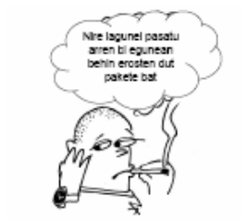
6.- Kalkulatu zenbat gastatzen duten tabakoan Ikerrek eta Zurik astean eta urtean, jakinik Ikerrek erretzen duen markako paketeak 4,80 euro balio duela, eta Zurik erretzen duenak 4,60 euro. Astean gastatzen dutena zure asteko sariari aplikatuta, zenbat diru geldituko litzaizuke beste gastu batzuetarako? Planteatu diru hori gastatzeko beste aukera interesgarriago batzuk.

Slide 15
Erantzuna: Ikerrek egunean 2,40 € gastatzen ditu tabakoan, edo 16,80 € astean. Zurik astean 9,20 € gastatzen ditu. Kopuru horiek bider 52 aste eginez gero (urteko astekopurua), Ikerrek 873,60 € gastatzen ditu urtean tabakotan, eta Zurik 478,40 €. Zer deritzozu?
Material osagarria:
http://cuestionarios.msssi.gob.es/index.php/464684?lang=es

Slide 16
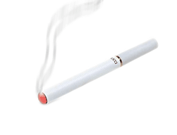
7.- Erretzaile pasibo bihurtzen gara…
A.- soilik lagun erretzaile batek kea aurpegira botatzen digunean
B.- bakarrik leku txiki eta itxi batean gaudelarik bertan erretzen ari direnen kea arnasten dugunean
C.- tabakoa erre gabe gaudelarik gure inguruko pertsona erretzaileen kea arnasten dugunean
D.- gogorik gabe zigarroa erretzen dugunean

Slide 17

Erantzuna: C.
Erretzaile pasiboarentzako arriskuak
Erretzaile pasibo edo oharkabe batek beste pertsonen kea arnasten du.
Zein da erretzaile pasiboa?
Erretzailea izan gabe “tabakoaren keak kutsatutako airea” (TKKA) maiz arnasten duena. Bi ke mota dira TKKA osatzen dutenak: zigarroak berez jariatzen duen kea eta erretzaileak erre bitartean botatzen duena. Harrigarria bada ere, erretzaileak inhalatzen duen kea baino kaltegarriagoa da pasiboak arnasten duena, substantzia kaltegarri gehiago dauzkalako.
Orain dela urte asko, “modu pasiboan” erretzeak kalte arinak —begietan narritadura— bakarrik eragiten zituelako ustea zegoen. Hala ere, gaur egun badakigu erretzaile pasiboak gehiagotan jasaten dituela alterazioak erretzaile arruntak baino; eta izaten dira arnasbidekoak, bihotzekoak, otorrinolaringologiakoak, bai eta biriketako minbizia ere.
Haurrak dira bereziki tabakoaren ondorioak jasaten dituztenak. OMEren arabera, gaur egun bizi diren haurretatik 250 milioi hilko dira tabakoaren ondorioz.
Zein dira erretzaile pasiboaren arriskuak?
Tabakismo pasiboak urtero hiltzen ditu erretzaile ez diren milaka pertsona heldu, Europar Batasunean.
Biriketako minbizia:
Tabakismo pasiboa ez da soilik bizikidetza-arazo bat. Bronkio eta biriketako minbizia edukitzeko arriskua %35 handitzen da erretzaile pasibo edo oharkabeentzat.
Gaixotasun kardiobaskularrak:

Slide 19
Material complementario:
http://www.who.int/features/qa/60/es/
http://revista.consumer.es/web/eu/20080401/salud/72475.php

Slide 20
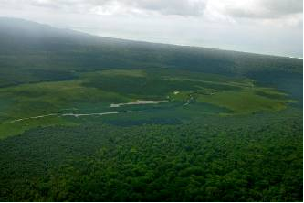
8.-Tabakoari buruz egin diren ondorengo baieztapenetatik bat egia da
A. Tabakoak bakarrik pertsonei eragiten die.
B. Tabakoak ingurumenari eragiten dio, baina zigarroa pizteko unean bakarrik, airea kutsatzen baitu.
C. Ezin konta ahala kalte eragiten ditu ingurumenean, esate baterako, baso-soiltzea.

Slide 21

Erantzuna: C

Slide 22
Material osagarria:
http://www.ecologiaverde.com/efectos-tabaco-medioambiente/#ixzz4KQ6KU3v5
http://www.efectoecovidrio.es/index.php/2015/09/15/la-manera-en-la-que-el-humo-afecta-el-medio-ambiente/

Slide 23
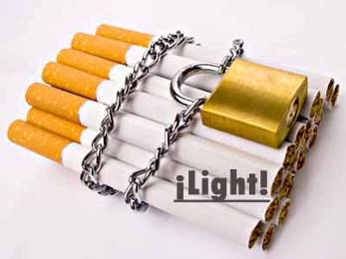
A. Light tabakoak ez du loditzen, eta, beraz, ezin egokiagoa da argaltzeko dietetan erretzeko.
B. Kalte gutxiago egiten du, ariketa fisikoa egin ondoren erretzeko ezin hobea. Esate baterako, entrenamenduko dutxaren ondoren.
C. Light tabakoa erretzen dutenek zigarreta gehiago erre behar izaten dituzte nikotina-galera orekatzeko, eta, beraz, epe luzean gehiago erreko dute.
D. Light tabakoa erretzen duten pertsonek dirua aurrezten dute, gutxiago erretzen dutelako.

Slide 24


Slide 25
Material osagarria:
https://www.cancer.gov/espanol/cancer/causas-prevencion/riesgo/tabaco/hoja-informativa-cigarillos-light
https://arduratu.info/eu/el-tabaco-light-mas-adictivo/

Slide 27
Erantzuna: C
Material osagarria:
http://www.sanitas.es/sanitas/seguros/es/particulares/biblioteca-de-salud/dejar-fumar/san005150wr.html
http://www.tobaccobody.fi/n_en.php

Slide 28
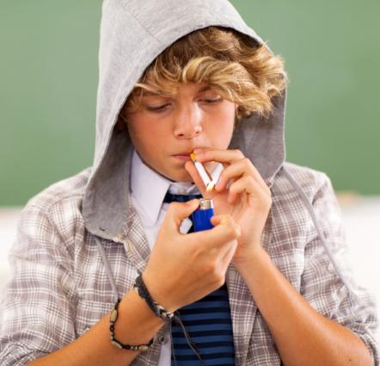
A. Erretzeak nerbioak lasaitzen ditu
B. Errez gero independenteago zara
C. Erretzeak pisua galtzen laguntzen du
D. Errez gero hobeto pasako duzu eta helduago sentituko zara
E. Aurreko guztiek gezurra diote

Slide 29
Respuesta: E.
Material osagarria:
http://www.bilbao.eus/cs/Satellite?c=BIO_Generico_FA&cid=1279117289803&language=eu&pagename=Bilbaonet%2FBIO_Generico_FA%2FBIO_GenericoGertu

Slide 30
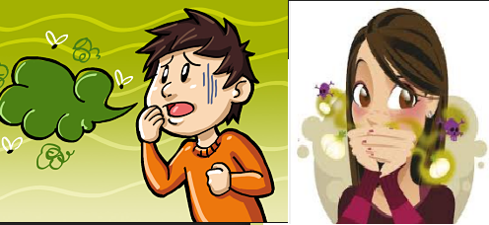
A. Txistu asko sortzen dute ahoan.
B. Aurpegiko zimurrak behar baino lehen agertzen dira.
C. Hats gaiztoa eta muxu desatseginak.
D. Guztiak

Slide 31
Erantzuna: D.
Material osagarria:

Slide 32
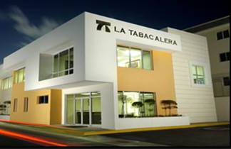

Slide 33
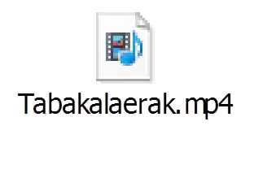
Erantzuna: C.
Material osagarria

Slide 34
Erantzuna B
Horrela erantzun zion R.J. Reynolds konpainiako exekutibo batek –konpainia horrek gamelu izena duen tabako-marka bat ekoizten du– David Goerlitz-i, garai batean Winston markako iragarkietan agertzen zen unaiari, hark beraiek zergatik ez zuten erretzen galdegin zionean. Erantzun hori 1976. urtean Amerikako Tabako Industriaren aurka Marylanden egindako sumarioan jaso zen. Agiri horiek Kaliforniako Unibertsitateko webgunean kontsulta ditzakezue:
Material osagarria:
http://www.library.ucsf.edu/tobacco/litigation/md/3mdcomplaint.html

Slide 35
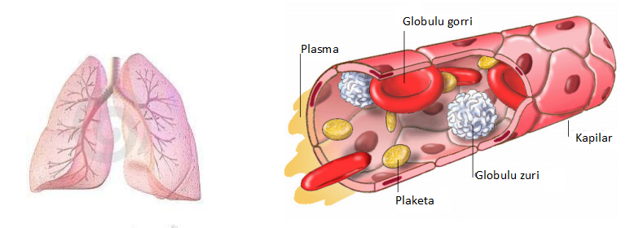
A. Birikiek edukiera handitzen dute ke gehiago irensteko.
B. Bronkioak hazi egiten dira kea hobeto igarotzeko.
C. Arteriak zabaldu egiten dira odoletik hobeto igarotzeko.
D. Globulu gorri gehiago sortzen da, oxigeno gutxiago heltzen delako odolera.

Slide 36
Material osagarria:
https://dejadefumarconconocimiento.wordpress.com/2012/02/11/tabaquismo-y-enfermedades-circulatorias/

Slide 37
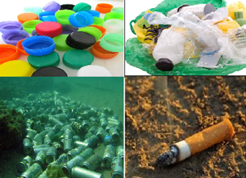
A. Plastikozko botilen tapoiak
B. Plastikozko bilgarria (gozokienak, patata frijituen poltsak, , etc.)
C. Zigarro-puntak
D. Edarien latak

Slide 38
Respuesta C

Slide 39
Zka. | OBJEKTUA | GUZTIRA | BITXIKERIA BAT
1 | Zigarrokinak | 2.043.470 | Lerrokatzen baditugu, eskolako 4.257 autobusetako lerroa egiteko beste zigarrokin dago. Bazenekien zigarrokin horiek (iragazkiak), benetan, zelulosa azetato izeneko plastiko batez eginda daudela?
2 | Jakien bilgarriak | 1.685.422 | Bazenekien jakien bilgarri gehienak, baita patata-poltsak eta gozokien bilgarriak ere, plastikozkoak direla egiatan? (Begira itsasoko zaborraren osaera gehiago ikasteko)
3 | Plastikozko edari-botilak | 940.170 | Super Bowl ikusten ari den zale bakoitzari 11 freskagarri emateko beste edari-botila daude.
4 | Plastikozko botilen estalkiak | 847.972 | Bazter batetik bestera lerrokatzen baditugu, 3 futbol-zelai estaltzeko beste estalki daude.
5 | Lastotxoak/ | 555.007 | Estatu Batuetan, soilik, 500 miloi lastotxo erabiltzen eta botatzen dira.
6 | Nahasgailuak | 441.493 | Denak batzen baditugu, kamio batek baino gehiago pisatzen dute poltsa guztiek.
7 | Erosketa egiteko plastikozko poltsak | 394.796 | Beirazko edari-botilak politak eta bikainak izan daitezke berrerabiltzeko, esaterako, pitxarrak edo beste artisau-proiektu batzuk.
8 | Beirazko edari-botilak | 389.088 | Atal honetan, zabor-poltsak, bokaten poltsak, jantzi-dendetako poltsak, egunkarietakoak eta beste askoz gehiago sartzen dira.
9 | Plastikozko beste poltsa batzuk | 368.746 | Uste denez, estatubatuarrek paperezko 10 bilioi poltsa kontsumitzen dituzte urtean. Poltsa asko dira!
10 | Paper-poltsak | 339.170 | Birziklatu eta gero, aluminiozko lata bat 60 egunetan bakarrik bihurtzen da lata berri bat.
11 | Edari-latak | 312.996 | Kategoria honetan, freskagarri- eta kafe-basoetan eramateko edarien estalkiak sartzen dira.
12 | Plastikozko estalkiak | 304.638 | Botilen metalezko estalkiak bikainak dira eskulanak egiteko. Jaso itzazu metalezko estalkiak, argazki-marko bat dekoratzeko edo dama-jokoa egiteko.
13 | Botilen estalkiak (metalezkoak) | 282.743 | Beste plater eta edalontzi daude jai bat antolatzeko eta Newark-eko biztanle guztiak gonbidatzeko. New Jersey
14 | Plastikozko platerak eta edalontziak | 234.692 | Hurrengoan, kontuan hartu ontzi horiek berriro erabil ditzakezula, kromoak edo, eskulanak egiteko osagarriak eramateko edo biltzeko.
15 | Plastikozko ontzi eramangarriak | 233.595 | Hemen sartzen dira plastikozko lonak, plastikozko kutxak, arrantzako amuak eta, etxetresna elektrikoak eta produktu elektronikoak babesteko kortxo zuria. Sinestezina bada ere, kortxo zuria ere plastiko mota bat da.
ITURRIA: ITSASERTZEN NAZIOARTEKO GARBIKETA 2013 Zerrenda eguneratuago bat ikusteko www.oceanconservancy.org/our Jakiteko zein den gehien aurkitzen diren objektuen tokiko zerrenda www.coastalcleanupdata.org

Slide 40
esteka interesgarriak:
http://www.estilosdevidasaludable.msssi.gob.es/tabaco/home.htm

